Slide 1
Выпускная квалификационная работа
МИНОБРНАУКИ РОССИИ ФЕДЕРАЛЬНОЕ ГОСУДАРСТВЕННОЕ БЮДЖЕТНОЕ
ОБРАЗОВАТЕЛЬНОЕ УЧРЕЖДЕНИЕ ВЫСШЕГО ПРОФЕССИОНАЛЬНОГО ОБРАЗОВАНИЯ «ВОРОНЕЖСКИЙ ГОСУДАРСТВЕННЫЙ УНИВЕРСИТЕТ»
(ФГБОУ ВПО «ВГУ»)
Факультет прикладной математики, информатики и механики Кафедра математического обеспечения ЭВМ
По направлению 01.03.02 «Прикладная математика и информатика»
«Создание информационного сайта кафедры с помощью ASP.NET MVC Framework»
Обучающийся: Нанаев М.Р.
Руководитель: д.т.н., проф. Абрамов Г.В.

Slide 2
Введение
Сайт позволяет:
Быстро доносить информацию широкому кругу лиц
Организовать обратную связь с посетителями
Привлечь новых участников
Автоматизировать длительные по времени и регулярно проводимые операции

Slide 3
Цели и задачи работы
Целью данной выпускной квалификационной работы является разработка информационного сайта кафедры МО ЭВМ с использованием платформы ASP.NET MVC 5
Достижение указанной цели осуществлялось путём решения следующих задач:
Разработка структуры сайта и определение функциональных возможностей
Разработка структуры и создание базы данных
Разработка основных функций сайта: авторизация, размещение новостей, вывод и редактирование информации о сотрудниках, автоматическое распределение учебной между преподавателями на основе учебного плана
Оформление и стилизация веб-сайта

Slide 4
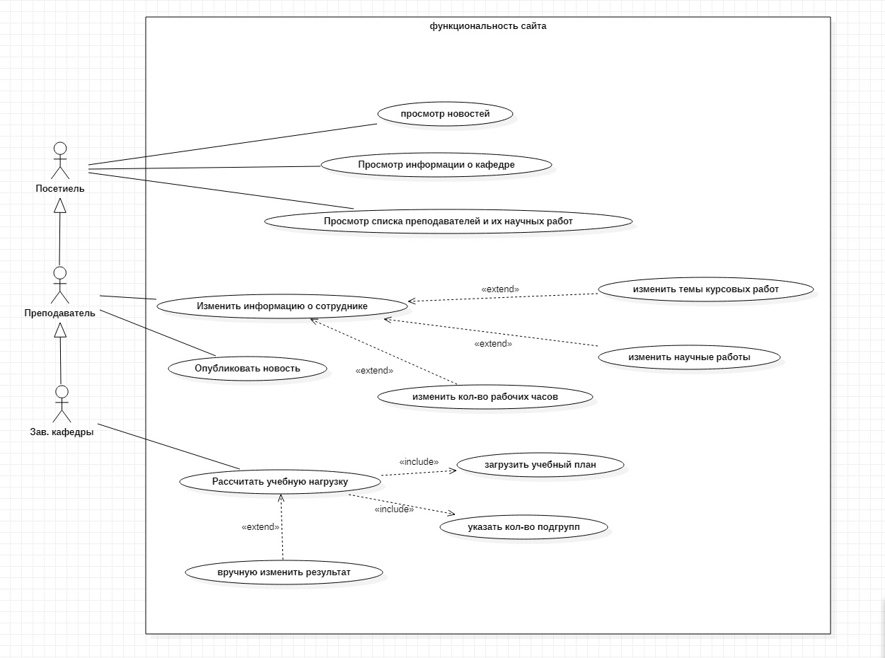
Диаграмма вариантов использования сайта

Slide 5
Как это реализовано
Указать почему выбрана технология
Выбор программных средств и почему
Объединить с 6

Slide 6
Общая схема взаимодействия компонентов
Генерация нужного преставления
Отправка ответа клиенту
Входящий HTTP запрос
Контроллер
Представление
Если необходимо обращение к модели
Передача данных из модели
Модель

Slide 7
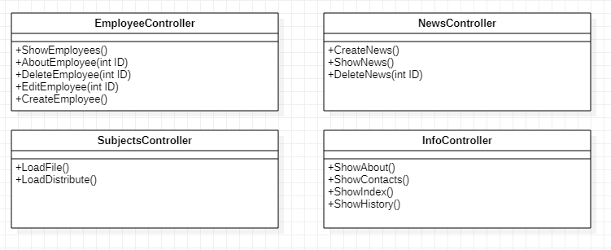
Создание контроллеров и их методов

Slide 8
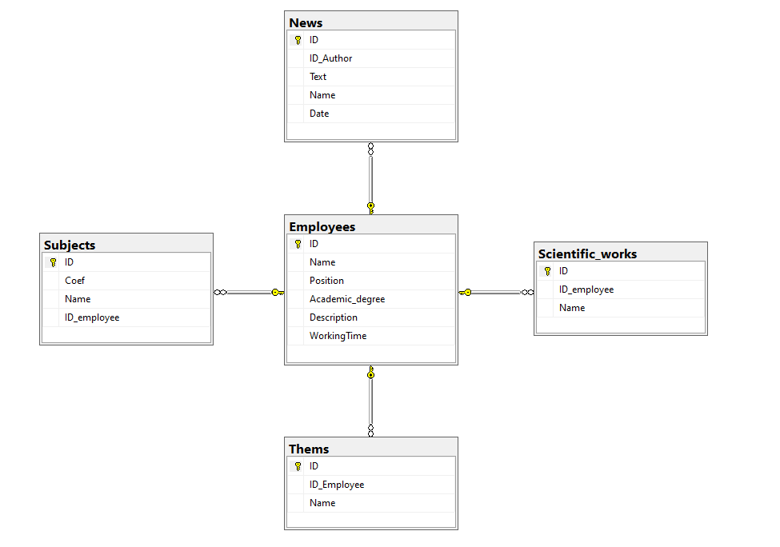
Схема базы данных

Slide 9
Распределение нагрузки
Для решения задачи распределения нагрузки необходимо решить 2 проблемы:
задачу получения данных из таблицы Excel
задачу распределения нагрузки
Для правильной выборки данных из таблицы используется фреймворк «Closed XML»
объединить

Slide 10
Задача распределения учебной нагрузки между преподавателями на основе учебного плана
Автоматический и ручной режим
Входные данные:
Учебный план в формате таблицы Excel
Данные о количестве потоков, групп и подгрупп - общие
Таблица, содержащая информацию о предмете, преподавателе который его ведет и предпочтения преподавателя по ведению дисциплин. – на автоматическом уровне
Выходные данные:
Распределение всей учеб. нагрузки кафедры между преподавателями. - общий

Slide 11
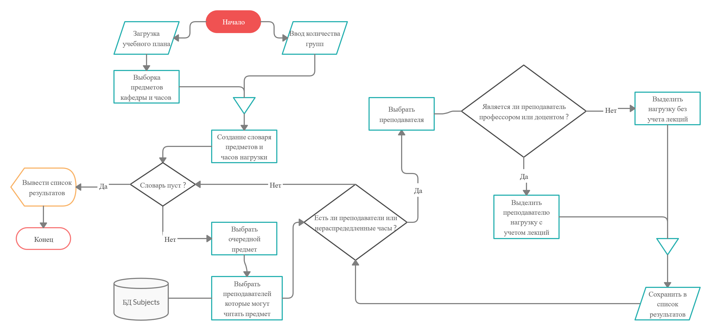
Схема алгоритма распределения нагрузки

Slide 12
Создание интерфейса
---- В рамках выполнения задачи были созданы представления для отображения информации получаемой из контроллера
-------При создании представлений использовалась синтаксис разметки Razor, а также css-фреймворк Bootstrap +++ Добавить демонстрацию сайта
Получение информации из контроллера
Обработка данных и переменных в Razor
Создание страницы и отображение пользователю
Схема создания представления

Slide 13
Выводы
В результате проделанной работы была достигнута поставленная цель, а именно был создан полностью функционирующий сайт кафедры с собственной базой данных. +++++ перечислить поставленные задачи и констатировать что они выполнены, добавить технические нюансы, добавить особенности реализации
Во время выполнения данной курсовой работы были получены базовые навыки моделирования и создания базы данных, а так же основных компонентов и представлений веб-сайта на базе фреймворка ASP.NET MVC 5.
В дальнейшем планируется усовершенствовать алгоритм распределения нагрузки с использованием нейронных сетей.

Slide 14
Спасибо за внимание!

